Slide 1
Шамсутдинов Сайдаш Миргасимович
Заведующий хирургическим отделением №6, ВРАЧ-ХИРУРГ
ГУЗ «Ульяновский областной клинический центр специализированных видов медицинской помощи имени заслуженного врача России Е.М.Чучкалова»

Slide 2
Шамсутдинов Сайдаш Миргасимович родился в деревне Адав-Тулумбаево Буинского района Республики Татарстан 31 октября 1950 года. В 1968 году окончил среднюю школу имени Вахитова г. Буинска. В 1968 году поступил в Казанский государственный медицинский институт имени Сергея Васильевича Курашева. В 1974 году окончил Казанский государственный медицинский институт имени Сергея Васильевича Курашева по специальности «лечебное дело».

Slide 3
С 1977 по 1989 гг. – врач-хирург хирургического отделения № 5 Больницы скорой медицинской помощи города Ульяновска. С 1989 г. – заведующий хирургическим отделением № 6.

Slide 4
Сайдаш Миргасимович свободно владеет всем спектром ургентных и плановых оперативных вмешательств. Выполняет высокотехнологичные оперативные вмешательства: реконструктивные операции на внепечёночных желчных протоках, операции на поджелудочной железе (панкреатодуоденальная резекция, корпокаудальная резекция и др.), реконструктивные операции на толстом кишечнике. На высоком профессиональном уровне проводит ургентные и плановые урологические и гинекологические вмешательства. Первым освоил и внедрил оперативные вмешательства по хирургической эндокринологии, гастрэктомии, панкреатодуоденальной резекции, экономной атипичной ампутации нижних конечностей при сахарном диабете. При непосредственном участии Шамсутдинова С.М. в отделении с 1996 года внедрены и широко используются лапароскопические оперативные вмешательства и вмешательства из минидоступа.

Slide 5
Много времени Сайдаш Миргасимович уделяет обучению молодых врачей, интернов и клинических ординаторов, в любое время суток готов прийти на помощь коллегам, пользуется авторитетом и уважением среди врачей, среднего и младшего медицинского персонала и студентов. Во многом благодаря самоотверженному труду Шамсутдинова С.М. работа коллектива хирургического отделения № 6 является примером для коллег по больнице.

Slide 7
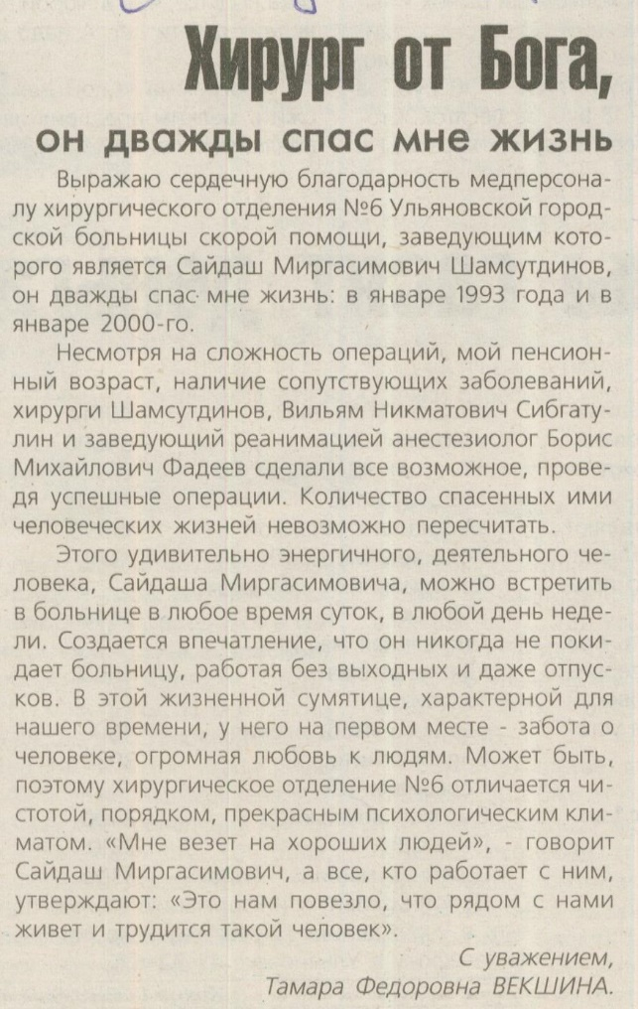

Slide 8
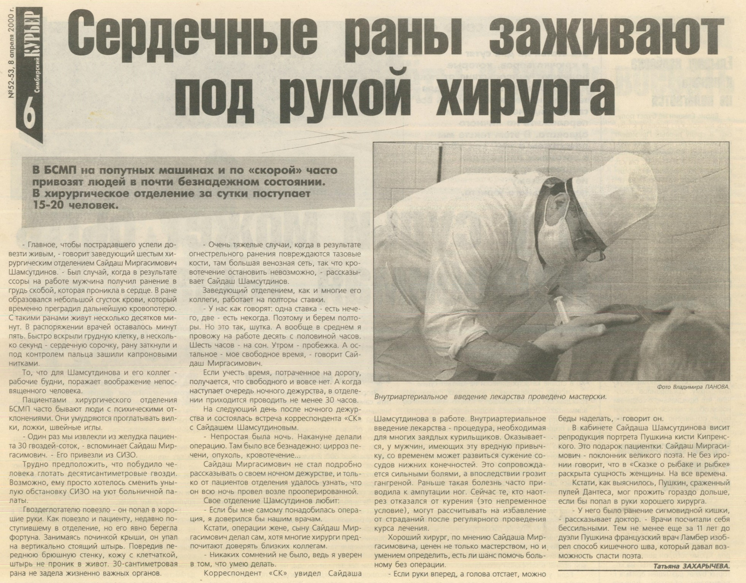

Slide 9
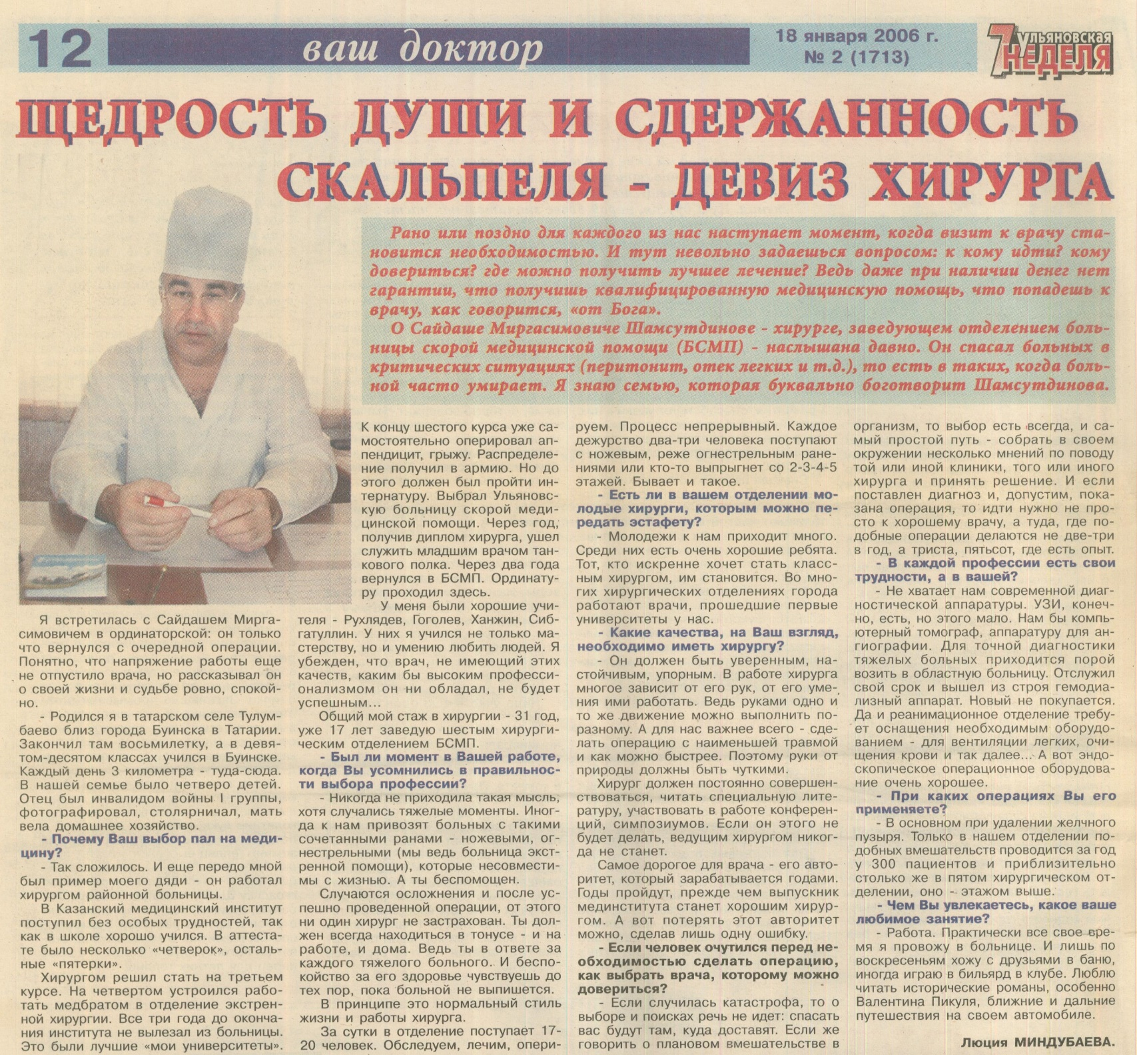

Slide 10
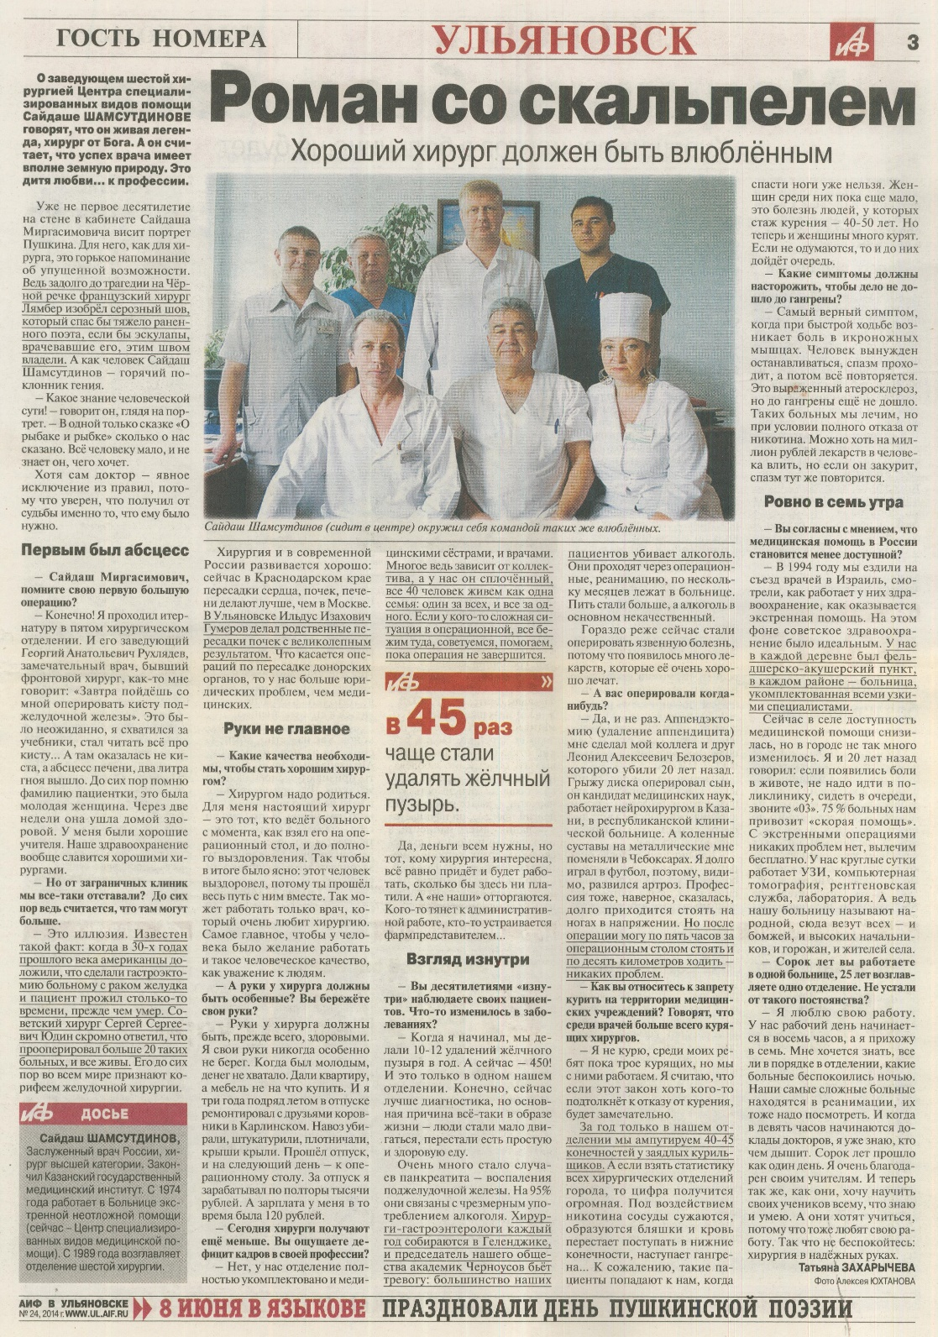

Slide 11
